Slide 1

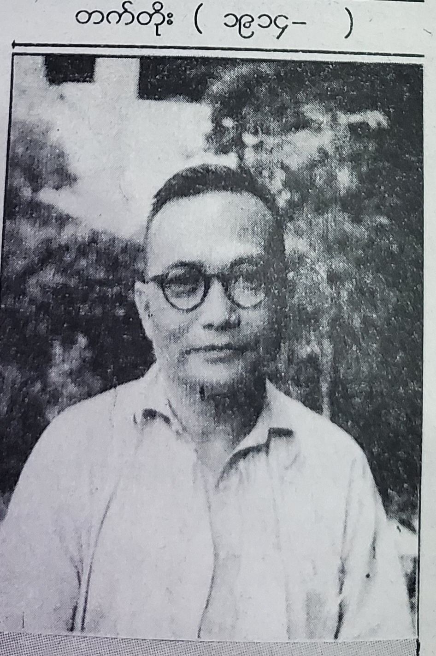
စာမိတ်ဆက်
စာဖတ်သူနှင့်စာပေ
ရေးသူ - တက်တိုး (ဦးအုန်းဖေ)
ခေတ် - လွတ်လပ်ရေးရပြီးခေတ်
ကောက်နုတ် -၁၉၆၃-ခုနှစ်ထုတ် တိုးတက်ရေး‘....နှင့်စာပေ’အမည်ရှိ စာပေဆောင်းပါးစာအုပ်မှကောက်နုတ်
ရည်ရွယ်ချက် - စာတတ်ခြင်းနှင့် စာဖတ်တတ်ခြင်းကို ခွဲခြားမြင်စေရန်၊ ဘဝအကျိုးပေး ကောင်းမွန်သော စာပေတို့ကို ရွေးချယ်ဖတ်ကြရန်၊ ဖတ်ပြီးတိုင်းဆင်ခြင်သုံးသပ်ကြရန်

Slide 2

အကြောင်းအရာပိုင်းပို့ချချက်
စာတတ်တိုင်းစာဖတ်တတ်သည်ဟုမဆိုနိုင်ပုံ။
ဘဝအတွက် အကျိုးပြုသောစာပေကို ရွေးချယ်ဖတ်တတ်မှသာ စာဖတ်တတ် သည်ဟု ဆိုနိုင်ပုံ။
စာပေကိုပညာရပ်အဖြစ် ဖတ်ရှုလေ့လာခြင်းသည် စာပေပညာရှိကြီးတစ်ဦး ဖြစ်ဖို့ရန် အကြောင်းပေါ်ရုံမျှသာဖြစ်ပုံ

Slide 3
အကြောင်းအရာပိုင်းပို့ချချက်
စာအုပ်စာပေသည် လူတစ်ဦး၏ဘဝကို သိသိသာသာ ပြောင်းလဲသွား နိုင်ကြောင်း ဂန္ဓီဖြင့် ဥပမာပြထားပုံ။
တစ်ဖန် ဓမ္မပဒဝတ္ထုတို့ကိုဖတ်၍ ခရစ်ယာန်ဘာသာဝင်မှ ဗုဒ္ဓဘာသာဝင် ဖြစ်လာသော အီတာလျံလူမျိုး အရှင်လောကနာထ ရဟန်းအကြောင်းကို ဖော်ပြထားပုံ။
စာပေကိုဖတ်ရှုပြီးသည့်အခါ တွေးတောဆင်ခြင်မှုပြုရန် လိုအပ်ပုံ၊ သို့မှသာ စာပေ၏ အရသာမှာ ပိုမိုပေါ်လွင်လာမည်ဖြစ်ပုံ။
ဝပ်ဒ်ဝပ်သ်၊ အိပ်ချ်ဂျီဝဲလ်၊ ပါးလ်ဘတ်ခ်၊ ဆမ္မ်ားဆက်မော်မ်၊ ဆွီဒင်စာရေးဆရာ တို့ဖြင့် သာဓကပြထားပုံ

Slide 4

ခြုံငုံသုံးသပ်ချက်
စာတတ်သူ၊ စာဖတ်သူ၊ ဖတ်ပုံဖတ်နည်း၊ ဖတ်သင့်သောစာ၊ ရရှိသောအကျိုးတို့ကို တစ်ဆင့်ပြီးတစ်ဆင့်တင်ပြထားပုံမှာ ဗဟုသုတရစေ။
စာဖတ်ပြီးနောက် တွေးတော ဆင်ခြင်ရန်လိုကြောင်း အဆိုအမိန့်များ၊ ဥပမာများဖြင့် စေတနာ နှိုးဆွရေးထား။
စာဖတ်ပုံ၊ ဖတ်နည်းနှင့်ပတ်သက်၍ လမ်းညွှန်ထားသော စကားပြေကောင်းတစ်ပုဒ်ဟုဆိုနိုင်။

Slide 5
လမ်းညွှန်မေးခွန်း
၁။ စာဖတ်သူနှင့်စာပေ စကားပြေကိုဖတ်ရခြင်းအားဖြင့် မည်သို့သောအကျိုး ကျေးဇူးများ ရရှိလာသနည်း။ အကိုးအကားပြ၍ ဖြေဆိုပါ။
၂။ မည်ကဲ့သို့သောသူကို စာဖတ်တတ်သူဟု ခေါ်ဆိုနိုင်သနည်း။ စာဖတ်သူနှင့် စာပေ စကားပြေကိုမှီး၍ သုံးသပ်တင်ပြပါ။
၃။ စာဖတ်သူနှင့်စာပေ စကားပြေကို ရည်ရွယ်ချက်ရောက်အောင် အကြောင်းအရာပိုင်းမှ မည်သို့ပို့ဆောင်ထားသနည်း။
၄။ လူ့ဘဝအကြောင်း ရိုးသားစွာသရုပ်ဖော်ထားသော ဝတ္ထုမျိုးသည် ဖတ်သူအပေါ် မည်သို့ ဩဇာသက်ရောက်စေသနည်း။ အထောက်အထားပြ၍ ဖြေပါ။

Slide 6
သတင်းအချက်အလက်နည်းပညာတက္ကသိုလ်
သက်ရှည်ကျန်းမာ၊ စိတ်ချမ်းသာ၊
လိုရာဆန္ဒပြည့်ပါစေ

